Slide 1
Химия на службе искусства (на примере древнерусской живописи)
Выполнила Брагина Юлия

Slide 2
«Химия и искусство имеют внутреннюю общность, которая коренится в их творческой природе...»
Марселен Бертло

Slide 3
Цели и задачи
Цель: показать взаимосвязь химии и искусства на примере древнерусской живописи.
Задачи:
1) рассмотреть состав красок, применявшихся в иконописи
2) объяснить, почему фрески сохранились хуже, чем иконы
3) изучить состав смальты для мозаики
4) рассмотреть методы и средства реставрации произведений искусства

Slide 4
Первые наскальные рисунки были выполнены углем и охрой

Slide 5
Охра – «красное золото» Австралии

Slide 6
Желтые охры
$${Fe}_{2}O_{3}$$
Сурик
$${Pb}_{2}O_{3},{PbO}^{ }$$

Slide 7
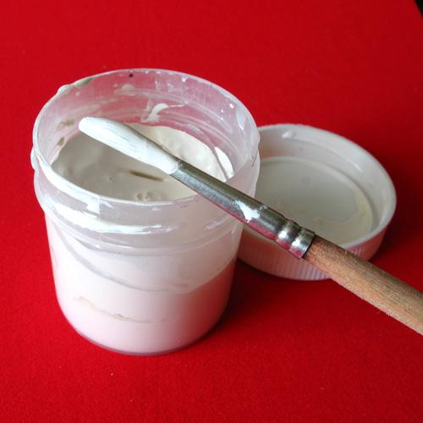
Свинцовые белила
$${PbO}_{ }$$

Slide 8
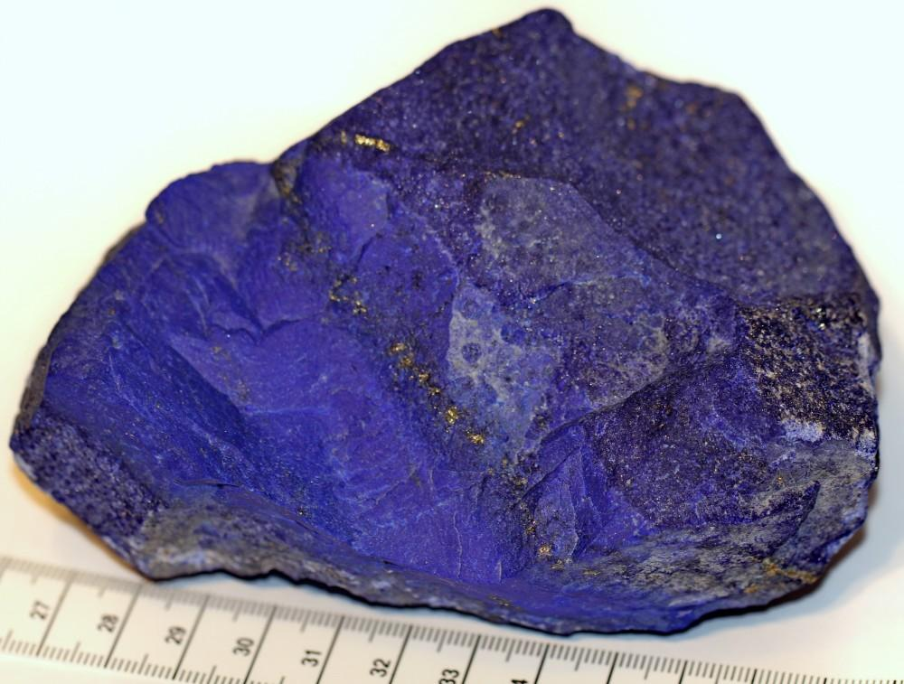
Лазурит Na₆Ca₂(AlSiO₄)₆(SO₄,S,Cl)₂

Slide 9
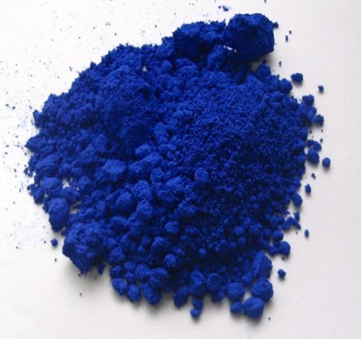
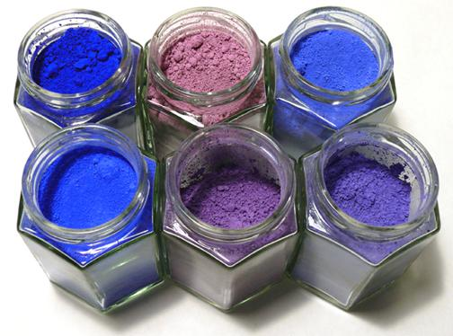
Ультрамарин – превосходная синяя краска

Slide 10
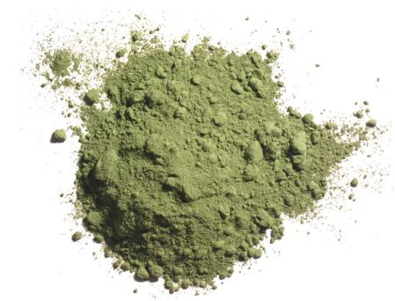
Глауконит - природный минерал, содержащийся в осадочных породах.

Slide 11
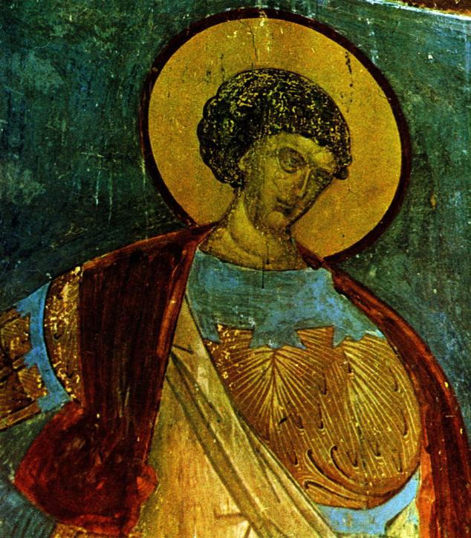
Фрески Ферапонтова монастыря под Вологдой иконописца Дионисия с применением «празелени»

Slide 12
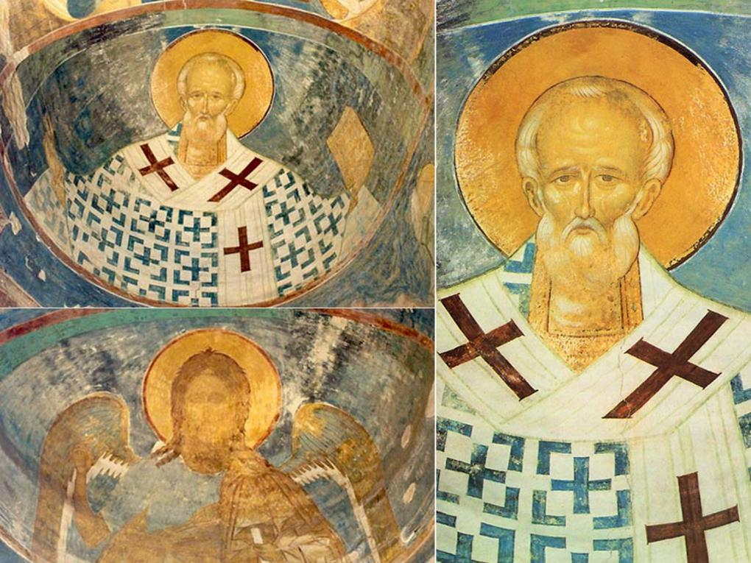

Slide 13
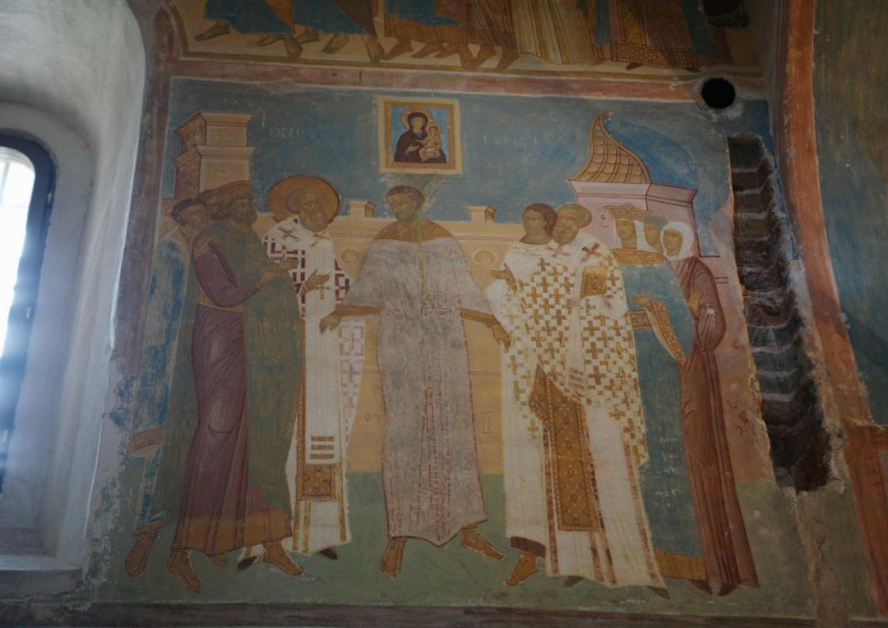

Slide 14
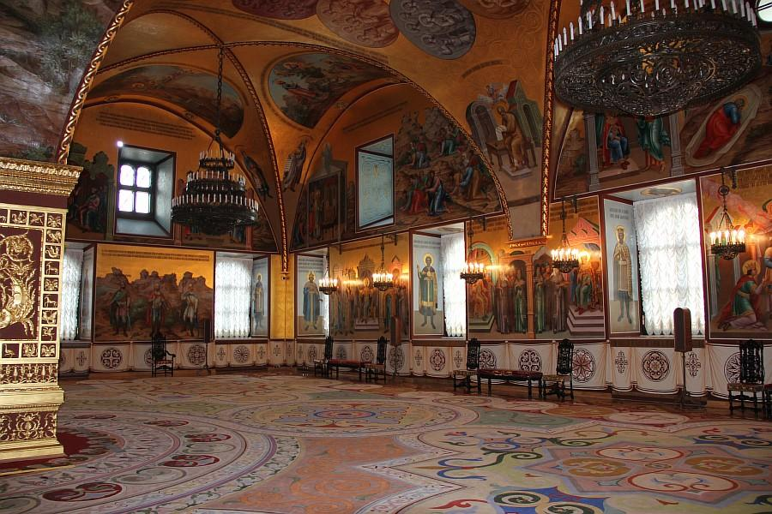
«Стенное письмо» Грановитой палаты Московского кремля

Slide 15
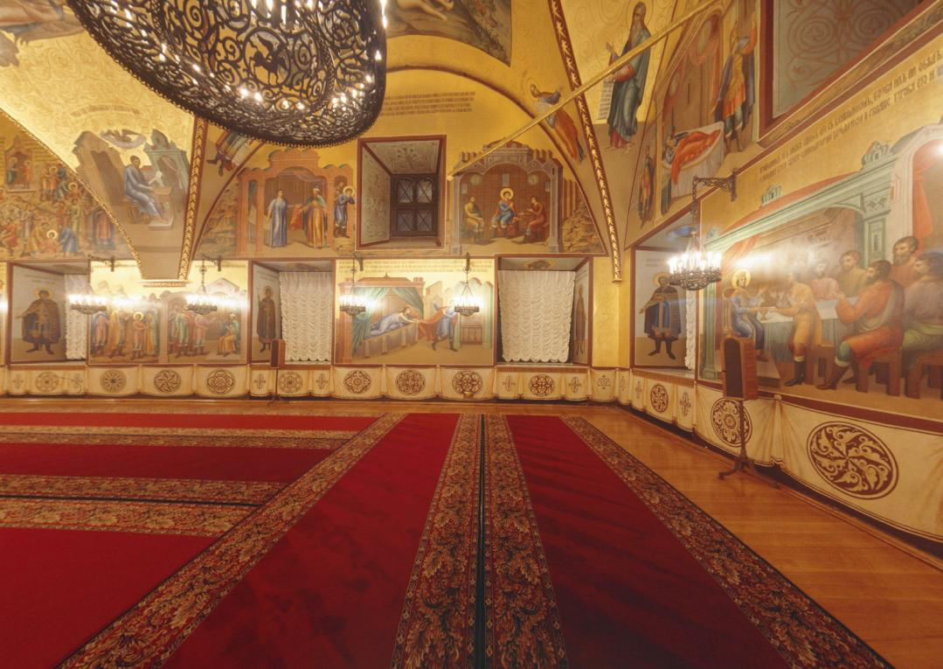

Slide 16
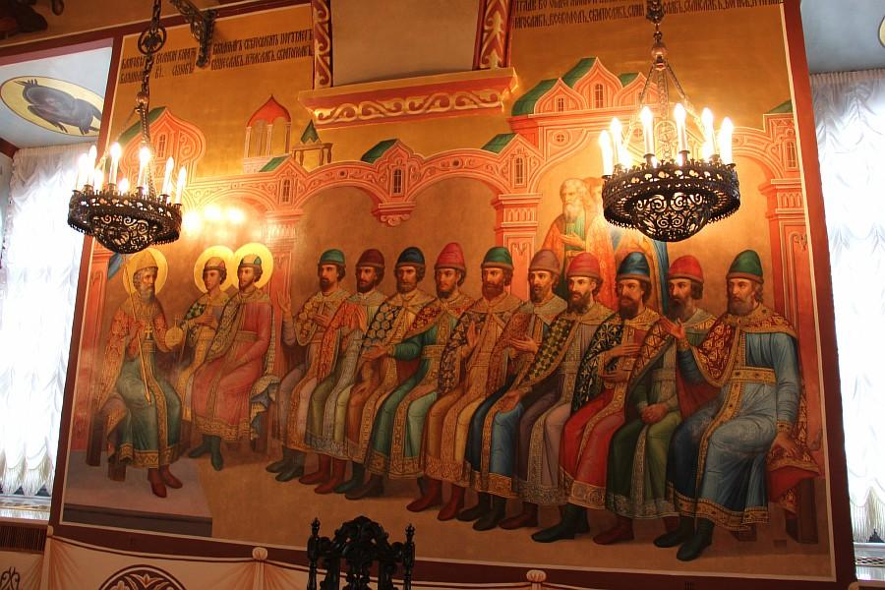

Slide 17
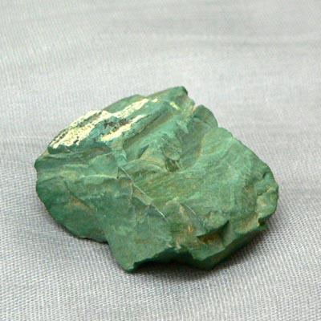
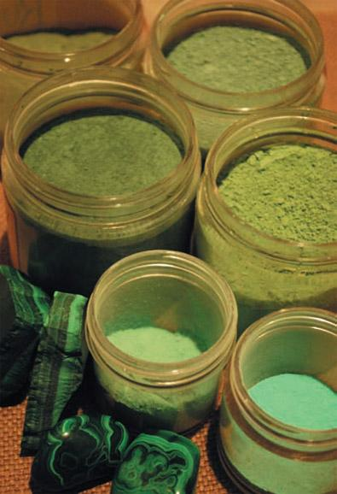
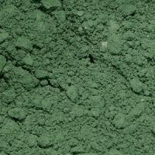
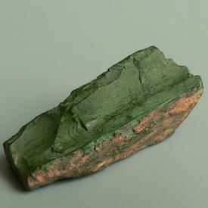
Волконскоит

Slide 18
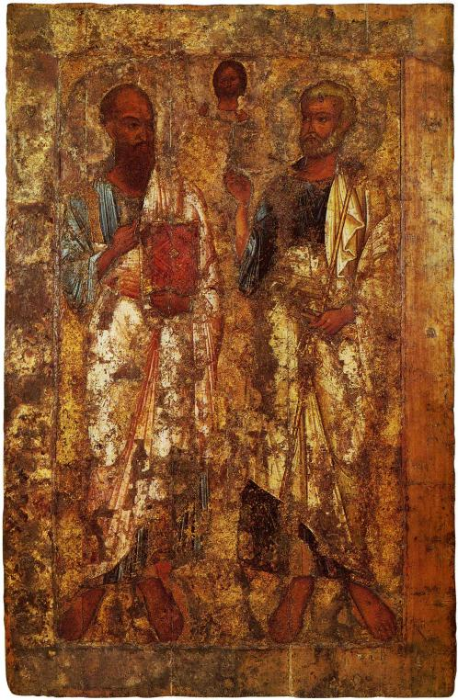
Икона «Святые апостолы Пётр и Павел» из Новгородского Софийского Собора XI века.
Икона имеет плохую сохранность и от изначальной живописи XI века сохранились только фрагменты.
Это самое раннее из известных русских произведений станковой живописи и, поэтому, очень ценное.

Slide 19
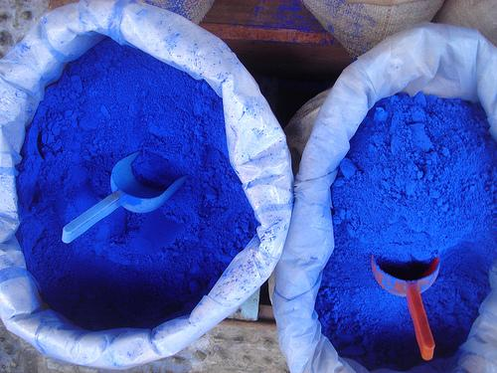
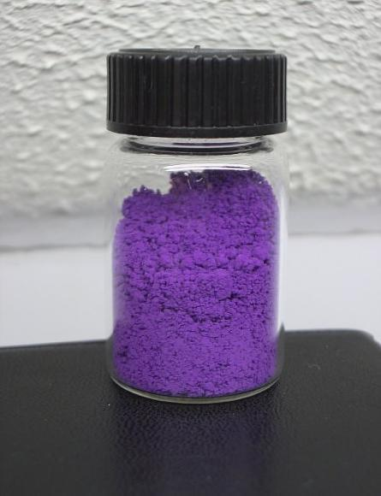
Пурпур - любимая краска древнеримской знати
Краситель индиго получали из листьев индигоферы

Slide 20
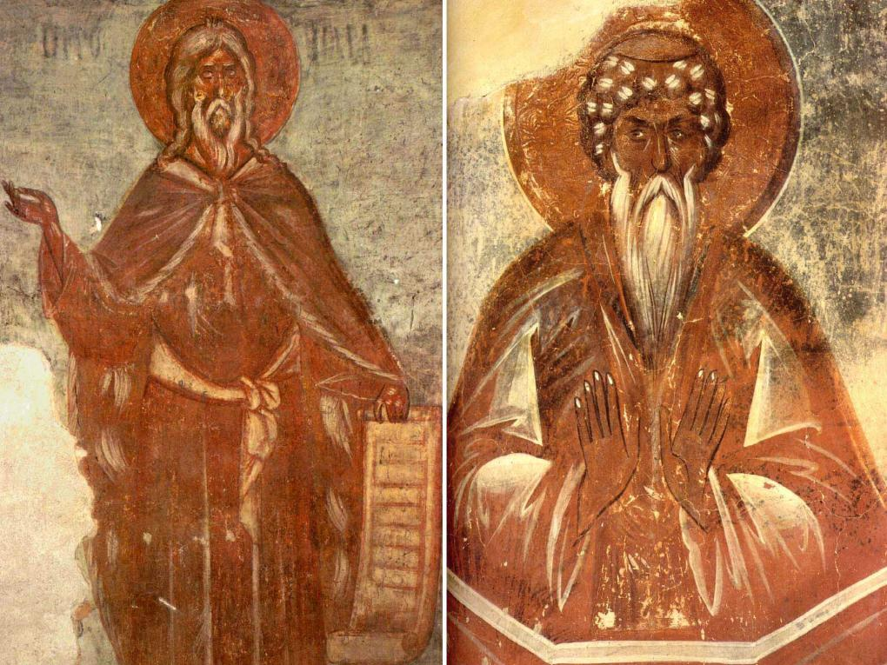
Ф.Грек ‘Пророк Илия’,
‘Столпник Даниил’ , фрески 1378 г.

Slide 21
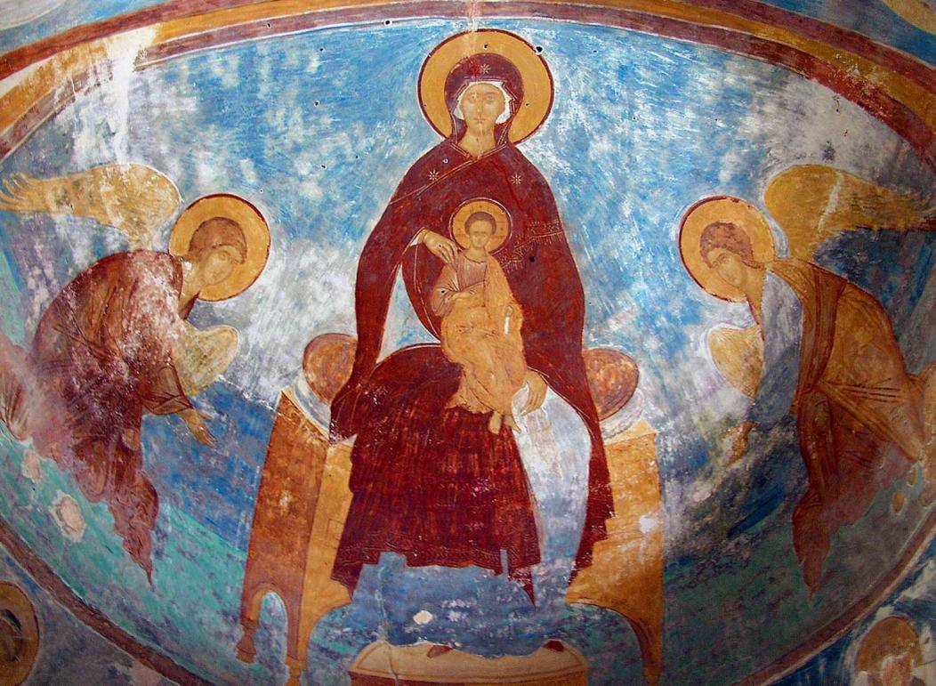
Богоматерь на престоле, с архангелами Михаилом и Гавриилом, Ферапонтов монастырь

Slide 22
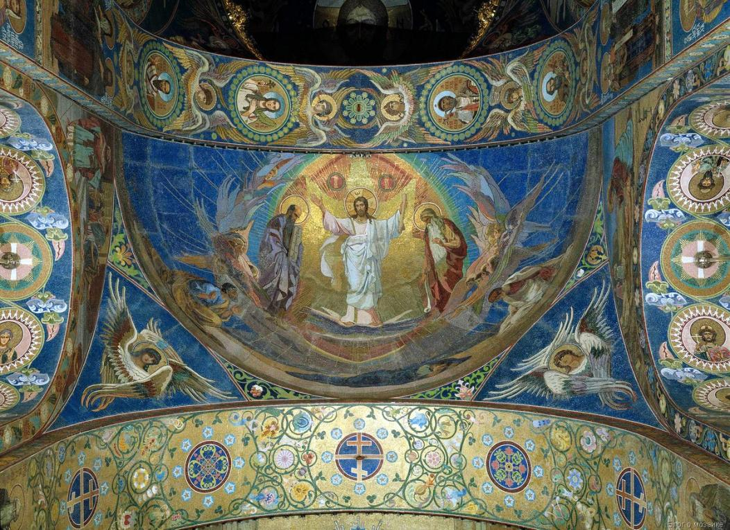
Преображение Господне. Собор Спаса на Крови. Мозаика мастерской Фроловых

Slide 23
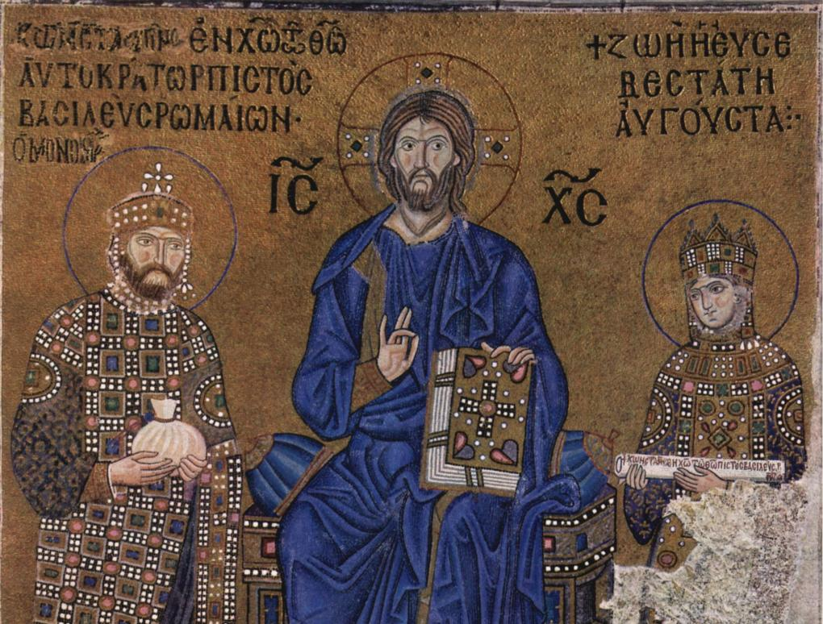
Мозаика с изображением Христа Пантократора, Софийский собор (Константинополь)

Slide 24
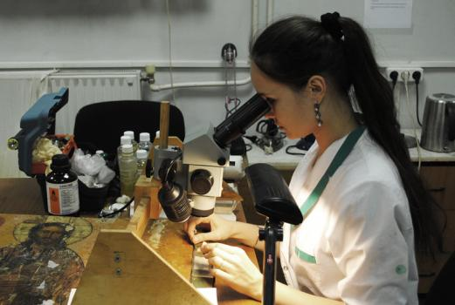
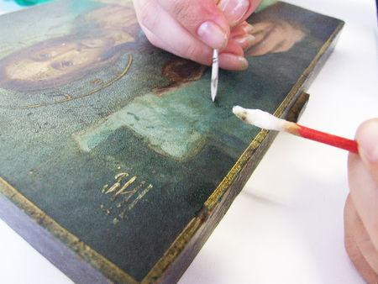
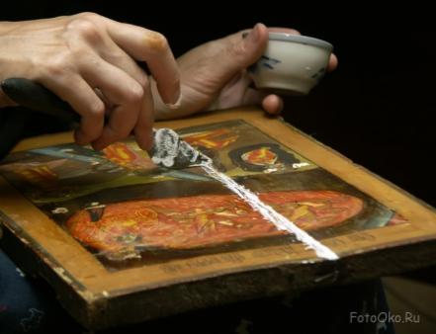
Реставрация икон

Slide 25
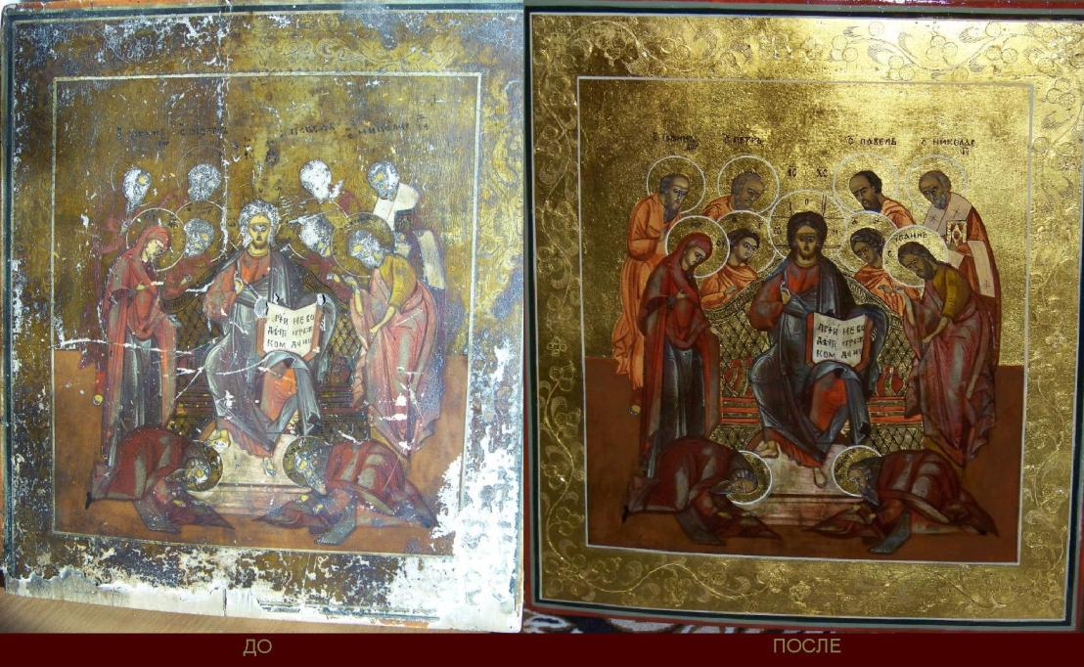

Slide 26
Заключение
В древнерусской иконописи применялись темперные краски на основе яичных эмульсий.
В состав красок входили такие неорганические пигменты и минералы, как: охра, сурик, глауконит, лазурит и волконскоит.
Древнерусские фрески писались по сырой штукатурке, которая подготавливалась несколько лет путем вымораживания извести и добавления органического клея.
Фреска – очень трудоемкий вид живописи. Большинство фресок не дошли до наших дней.
Особыми характеристиками смальты как материала являются глубина цвета, широчайшая цветовая палитра, морозостойкость, водостойкость, практичность и долговечность.

Slide 27
Спасибо за внимание!

